Slide 1



PHÒNG GIÁO DỤC VÀ ĐÀO TẠO QUẠN LONG BIÊN
TRƯỜNG TIỂU HỌC ÁI MỘ B
TIẾNG VIỆT 1

Slide 2


Ôn tập cuối năm – Đọc hiểu, viết
Notes:
2

Slide 3

Đọc

Slide 4
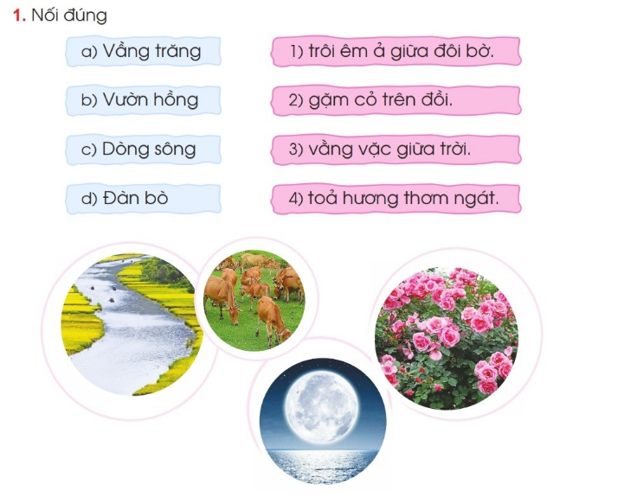


Slide 5
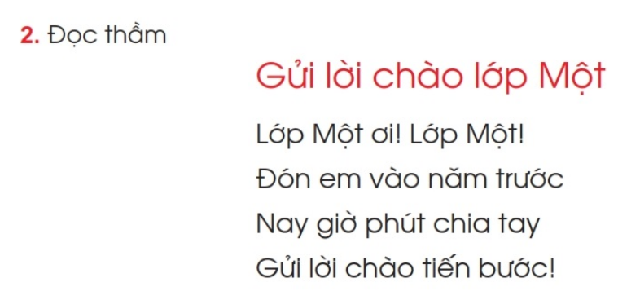

Slide 6
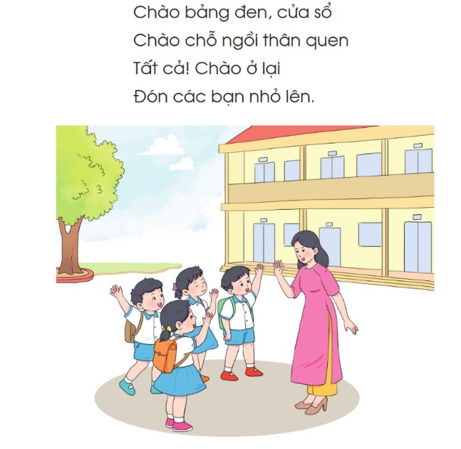

Slide 7
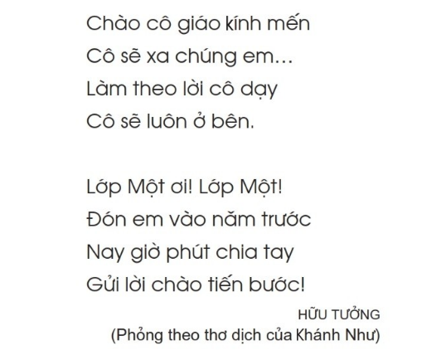

Slide 8

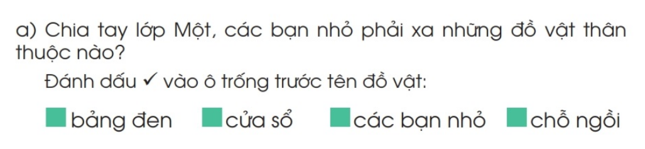
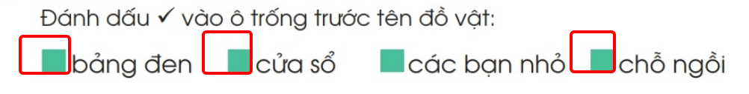

Slide 9
Các em làm theo điều cô sẽ………
Luôn ở bên

Slide 10
Viết

Slide 11
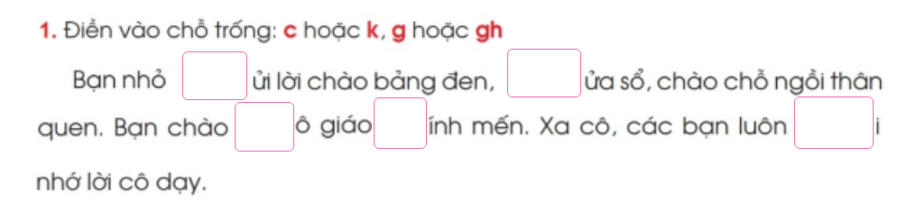
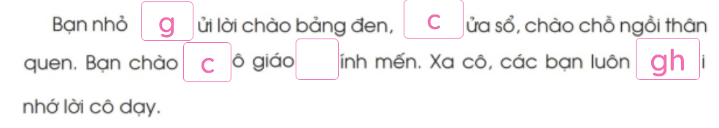

Slide 12
Tập chép
Lớp Một ơi! Lớp Một! Đón em vào năm trước, Nay giờ phút chia tay, Gửi lời chào tiến bước!
Chào bảng đen cửa sổ, Chào chỗ ngồi thân quen.

Slide 13


